Slide 1


KI i forskning: Utnytte styrkene, kontrollere svakhetene
Verktøy og teknikker for ansvarlig KI-bruk i forskning
28.04.2026

Slide 2
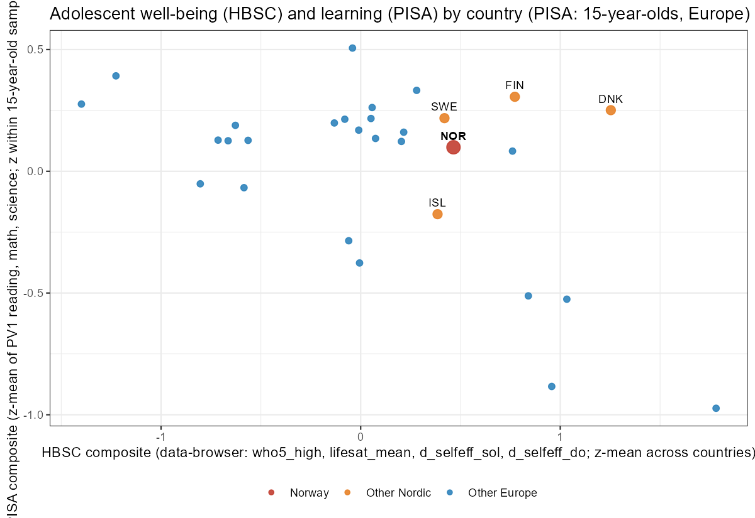
One shot «forskning»
Download hsbc data and metadata here: https://data-browser.hbsc.org/wp-content/uploads/csvs/data.csv https://data-browser.hbsc.org/wp-content/uploads/csvs/metadata.csv.
Then extract these data for 15 year olds
- who-5-well-being-index
- life satisfaction
- self efficacy (2 measures)
and calculate a composite score for each country.
Next go to https://zenodo.org/records/13382904 and download the PISA 2022 student file.
Build a composite score from reading, mathematics and science, and compute the average for each European country.
Finally, plot a scatterplot with the composite HBSC score on the x-axis and the composite PISA score on the y-axis. Label all the Nordic countries and highlight Norway and save the figure as figures/scatter_pisa_hsbc.png
Use R to do this.
Document all steps in a script, which you save as scripts/pisa_hbsc_scatter.
Save all data in the data folder.

Slide 3
LLM-problemer for forskere
LLM-er er prediksjons-/interpolasjonsmaskiner: De modellerer den temporale rekkefølgen til tokens (ordeler)
Dette er svært nyttig, fordi riktig ordnede ord faktisk inneholder mening
Men måten LLM-er er bygget på skaper 2 problemer for forskere når «nye» ordrekker genereres
Regresjon mot modalverdien i treningsdataene
Hallusinasjon
Som forskere ønsker vi å utnytte nytten av LLM-er samtidig som vi kontrollerer problemene deres

Slide 4
Løsninger på LLM-problemer
Aktiver utvidet resonnering for komplekse spørsmål
Gode egendefinerte instruksjoner
Gode spørringer (prompts)
Fyll kontekstvinduene med relevant informasjon
Bruk verktøy med innebygd verifisering
Be LLM-er bare om å gjøre arbeid du kan verifisere
Datapersonvern: se blogginnlegget

Slide 5
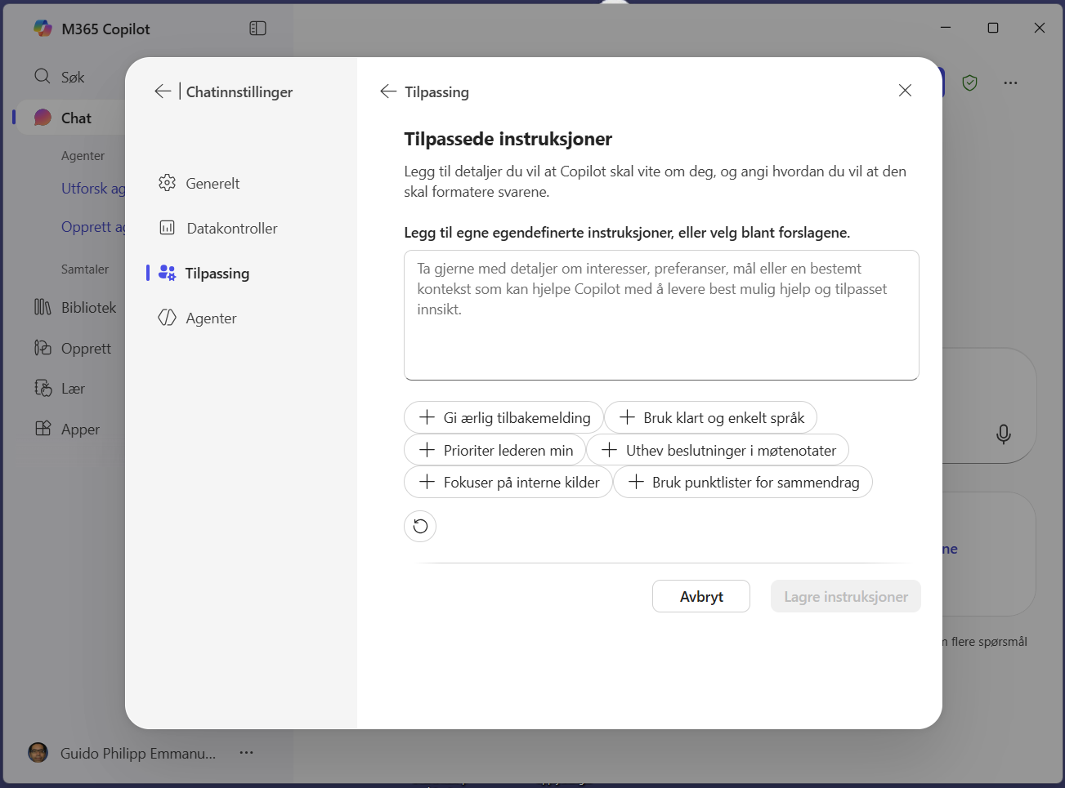
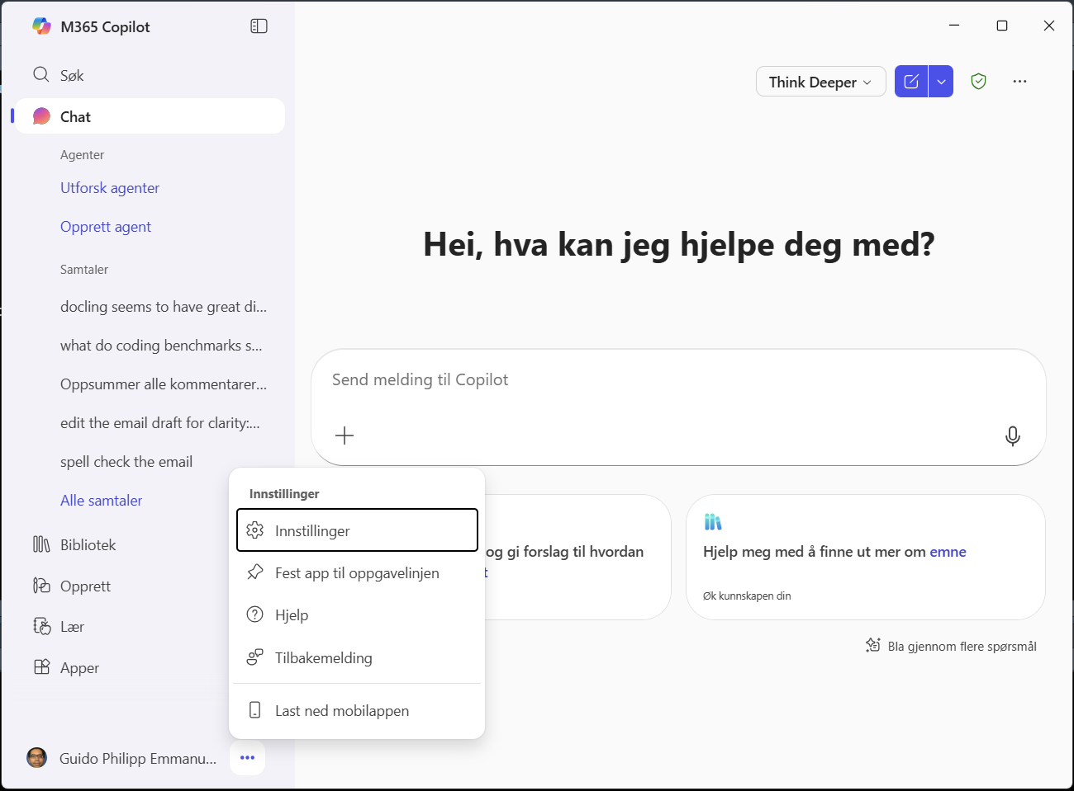
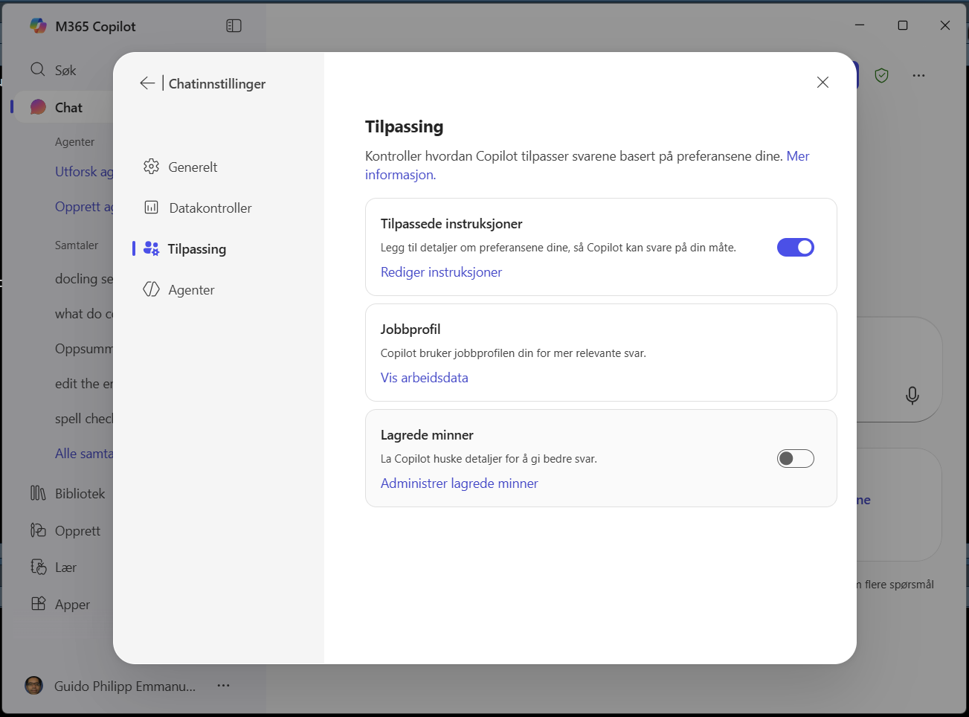
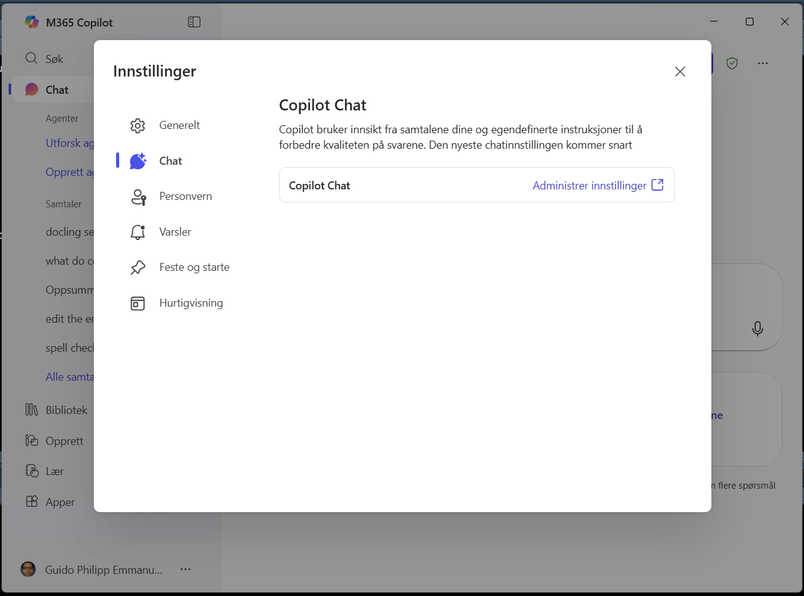
Egendefinerte instruksjoner
Alle modeller lar deg endre personligheten
Gjelder alle samtaler — sett én gang, alltid aktiv
Instruksjoner for forskere:
Say “I don’t know” rather than guessing; never fabricate citations or statistics
Use tools like web search or python to verify facts before stating them
Push back on flawed reasoning or unsupported claims
Think step by step and check your reasoning before answering
Cite primary literature; prefer peer-reviewed sources over summaries
Read papers critically: flag when conclusions outrun the evidence
Be concise; do not pad responses or ask unnecessary follow-up questions

Slide 6
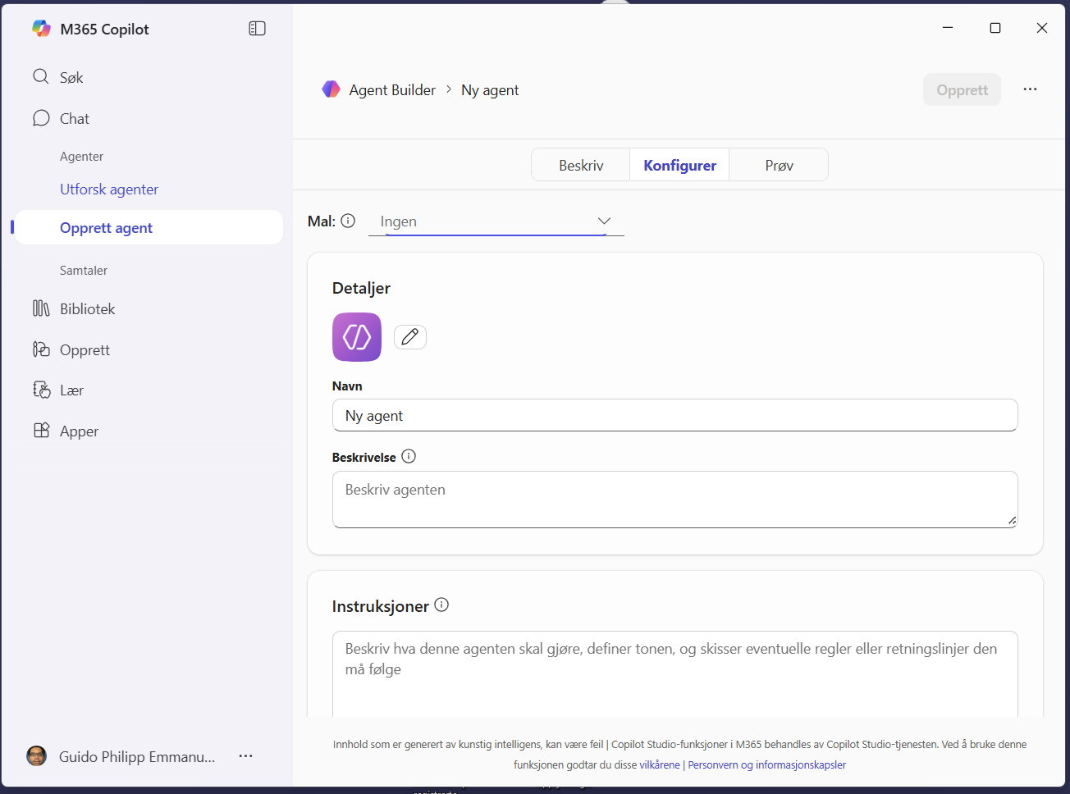
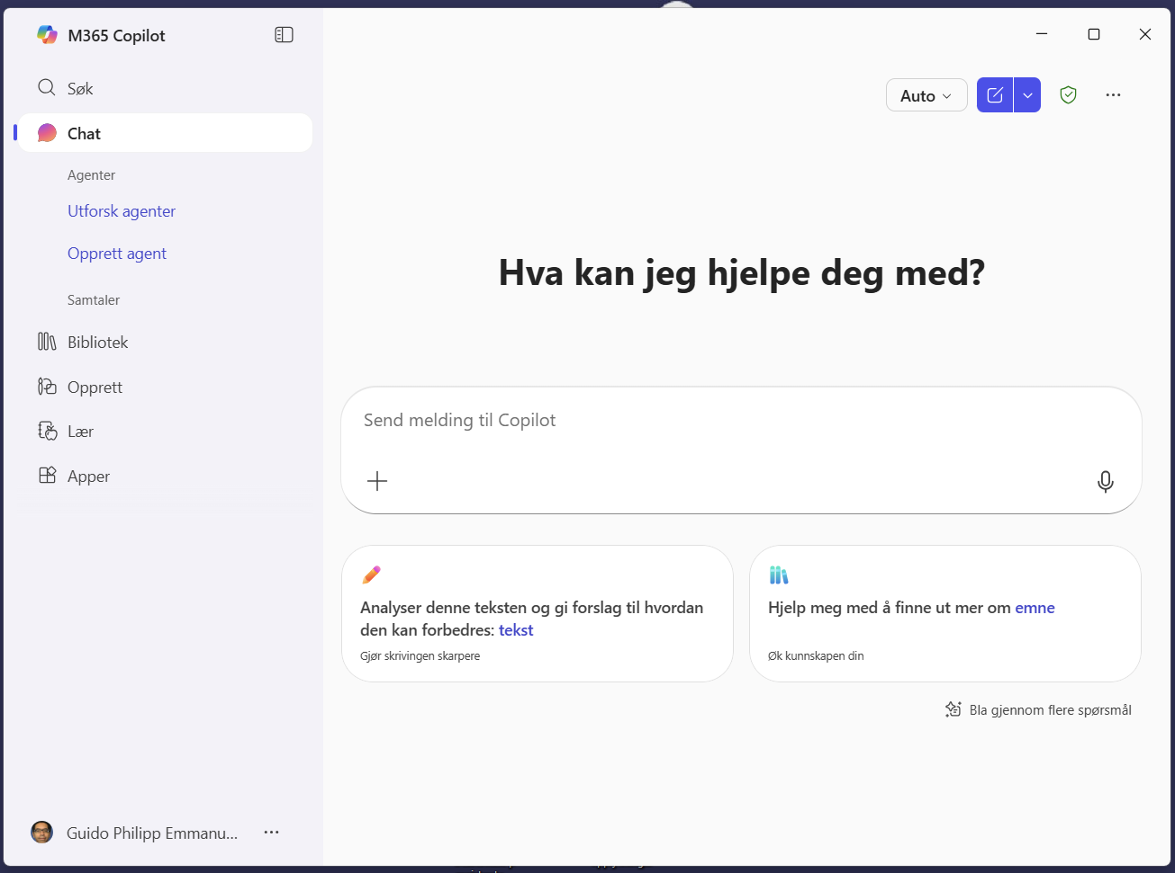
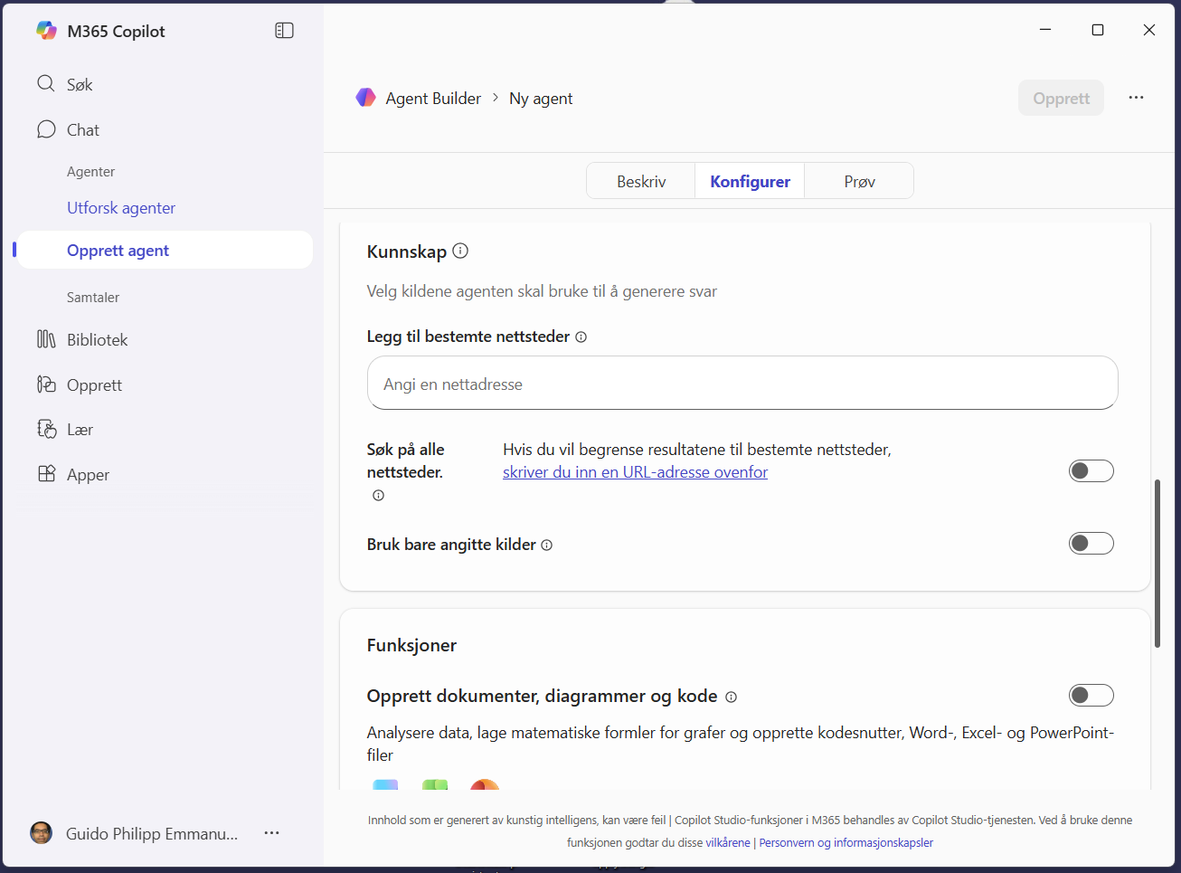
Tilpassede chatboter
Definer og bruk oppgavespesifikke chatboter
Gi ytterligere informasjon om ønsket atferd
Eksempler:
Metodekonsulent, kopiredaktør engelsk, søknadsrådgiver, kopiredaktør «enkelt språk»
Chatbot-innhold:
Navn, Beskrivelse,
Instruksjoner, Kunnskap,
Verktøy

Slide 7
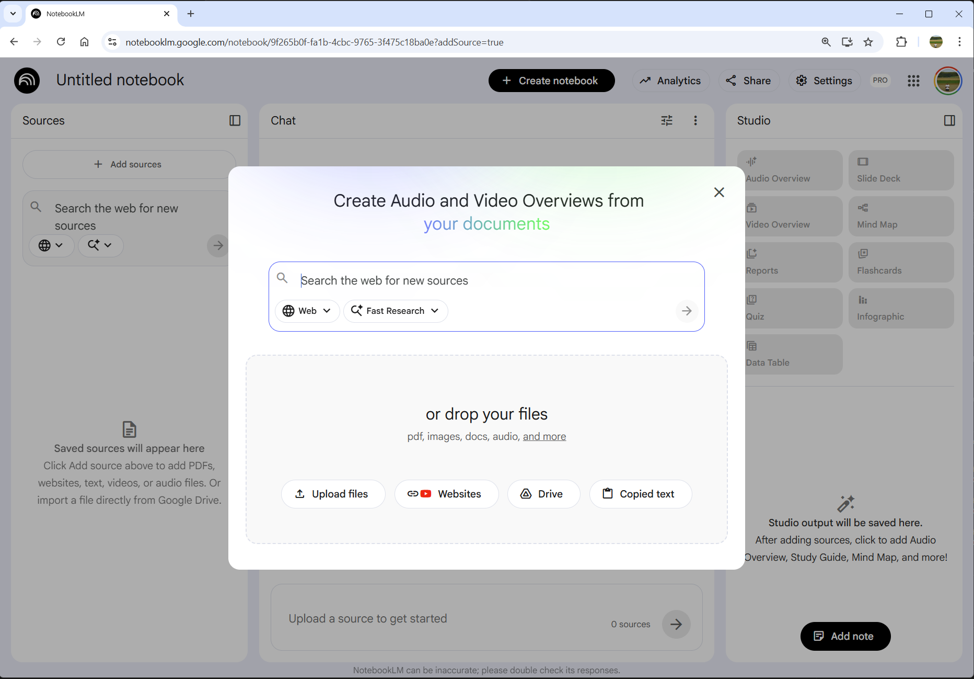
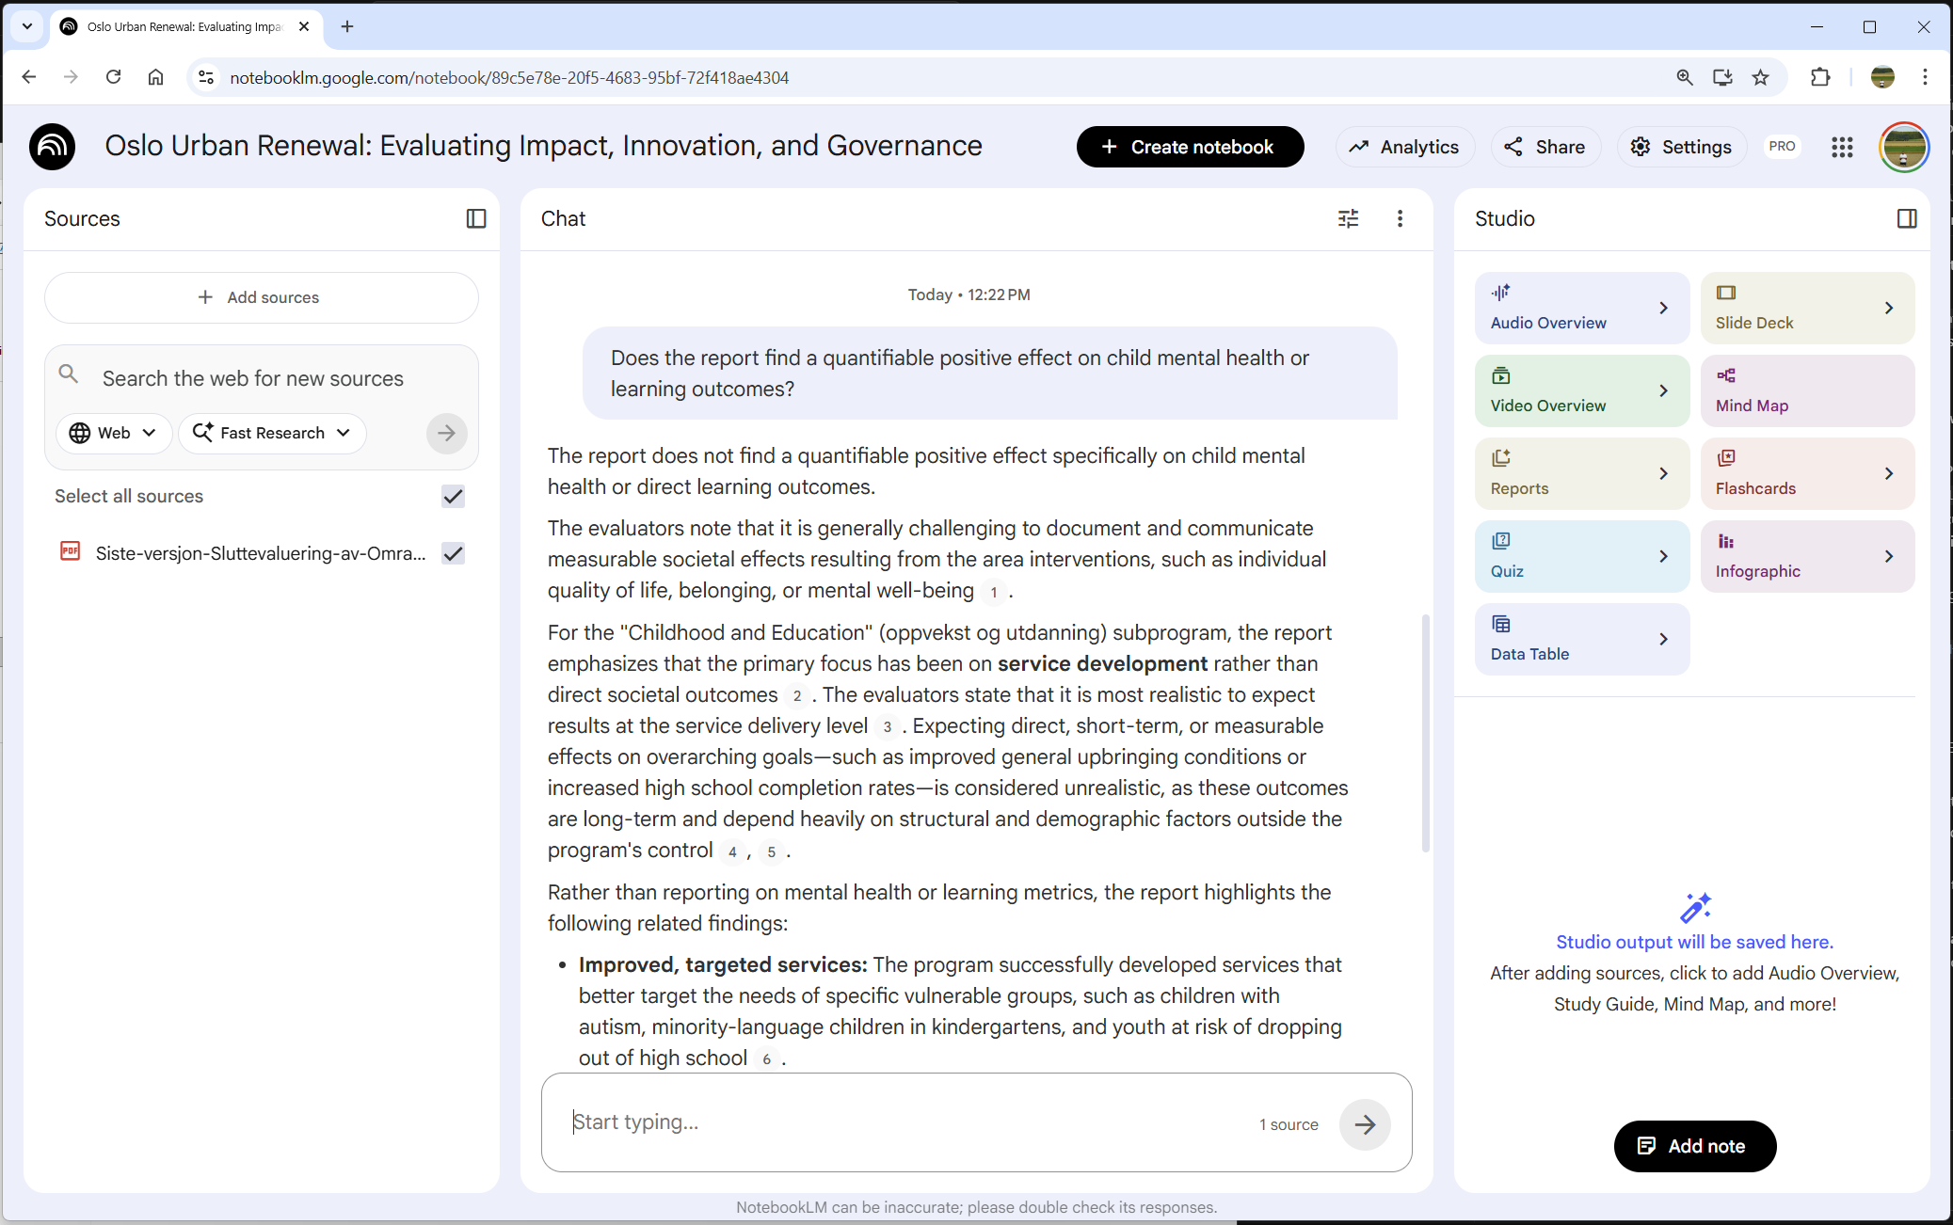
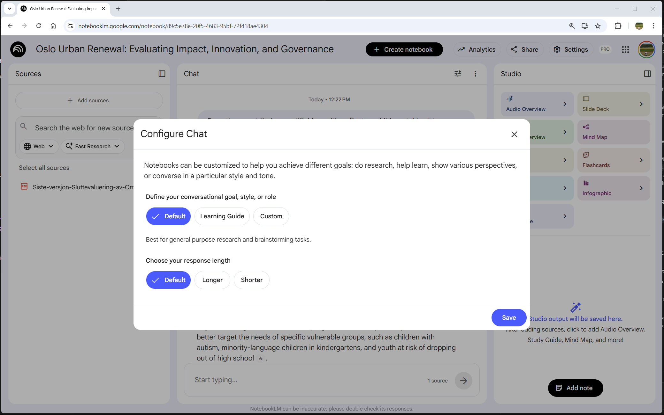
Retrieval Augmented Generation
Begrenser svar til relevant tekst fra de opplastete dokumentene
Bruker semantisk søk for å finne relevant tekst i en kunnskapsbase
Elicit (elicit.com, flott men bruker mest sammendrag)
NotebookLM (https://notebooklm.google.com/)
Også her: Søppel inn, søppel ut. (pdfParser i R)

Slide 8
Tekstgenerering med verifisering
Rapporter for hundrevis av kommuner, skoler, … — å skrive undergruppespecifik tekst for hånd skalerer ikke
LLM-er kan generere denne teksten automatisk fra statistiske tabeller
Også nyttig for å utarbeide resultatdeler fra analyseresultater
Risiko: Hallusinasjon av tall: programmatisk verifisering
I R: tblscribe (sammenligner tall i generert tekst mot kildetabellen)

Slide 9
Agentbaserte systemer
Planlegger og gjennomfører flertrinnsoppgaver med minimal input.
Kan bruke eksterne verktøy: nettsøk, filsystem, databaser og API-er.
Skriver og kjører kode.
Arbeider iterativt — kjører kode, leser feil og korrigerer seg selv.
Mest effektivt når du kan vurdere om resultatet er korrekt.
cursor.com
anthropic.com/product/claude-code
anthropic.com/product/claude-cowork
https://antigravity.google/
…

Slide 10
Oppsummering
LLM-er er ekstremt kraftige, men også feilbarlige
Trenger sikkerhetstiltak: Egendefinerte instruksjoner, tilpassede chatboter, RAG, programmatisk verifisering
Agentbaserte systemer er neste steg
LLM-er multipliserer kompetansene du allerede har
Vi blir stadig bedt om å produsere relevant forskning — raskt.
KI-verktøyene for dette finnes.
Det vi trenger nå, er å lære å bruke dem godt.

